Slide 1


Python基础语法（一）：
字符串

Slide 2

Python基础语法（一）
主要内容
9.字符串
9.1 概述
9.2 字符串的下标和切片
9.3 字符串常见操作
9.4 字符集和编码
9.5 成员运算
9.6 字符串的format方法

Slide 3
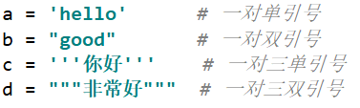
9. 字符串
9.1 概述
字符串介绍
字符串可以理解为一段普通的文本结构。
在Python里，使用引号来表示一个字符串，不同的引号表示的效果会有区别。
字符串表示方式示例：

Slide 4

9. 字符串
9.1 概述
字符串介绍
在Python里，可以使用一对单引号、一对双引号、一对三单引号、一对三双引号来表示字符串。
观察如下代码总结区别：
如果字符串里含有双引号，建议外面使用单引号。

Slide 5

9. 字符串
9.1 概述
字符串介绍
在Python里，可以使用一对单引号、一对双引号、一对三单引号、一对三双引号来表示字符串。
观察如下代码总结区别：
如果字符串里含有单引号，建议外面使用双引号。

Slide 6
9. 字符串
9.1 概述
字符串介绍
在Python里，可以使用一对单引号、一对双引号、一对三单引号、一对三双引号来表示字符串。
观察如下代码总结区别：
三双引号里可以包含双引号。
。。。。。。其它类似用法大家可以自己发掘！

Slide 7

9. 字符串
9.1 概述
字符串里的转义字符
使用 \ 表示转义字符，作用是对 \ 后面的内容进行转义。
如：
常见的转义字符：
\n ➔ 表示换行
\t ➔ 表示制表符
\\ ➔ 表示普通的反斜线
在字符串的前面加 r 或 R 表示原字符串。

Slide 8
9. 字符串
9.2 字符串的下标和切片
字符串
。。。。。。。。。。。。。。。。。。。。。。。

Slide 9


9. 字符串
9.2 字符串的下标和切片
下标
下标又称之为索引，表示第几个数据 。
str list tuple 可以通过下标获取操作数据
在计算机里下标均是从 0 开始的。
可以通过下标来获取或修改指定位置的数据。
注：字符串是不可变的数据类型。
注：对于字符串的任何操作都无法改变原有的字符串。否则会报错。
√
×

Slide 10
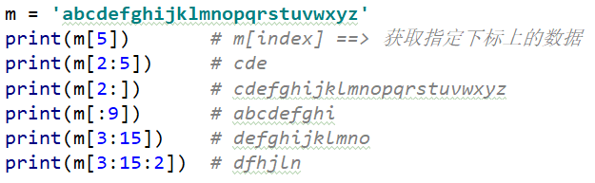
9. 字符串
9.2 字符串的下标和切片
切片
切片就是从字符串里复制一段指定的内容，生成一个新给字符串。
切片语法：m[start:end:step]，step默认为1。
切片语法：包含start，不包含end。
切片语法：如果只设置start，会“截取”到最后。
切片语法：如果只设置end，会从头开始“截取”到end前一个字符。
代码示例：

Slide 11
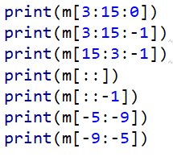
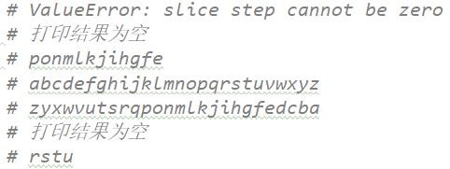
9. 字符串
9.2 字符串的下标和切片
切片
其它情况举例：
step 为负数表示从右往左数。
start 和 end 如果是负数，表示从右开始数。

Slide 12
9. 字符串
9.3 字符串常见操作
字符串
。。。。。。。。。。。。。。。。。。。。。。。。

Slide 13
9. 字符串
9.3 字符串常见操作
字符串的常见操作包括：
获取长度：len
查找内容：find,index,rfind,rindex
判断：startswitch,endswitch,isalpha,isdight,isalnum,isspace
计算出现次数：count
替换内容：replace
切割字符串：split,rsplit,splitlines,partition,rpartition
修改大小写：capitalize,title,upper,lower
空格处理：ljust,rjust,center,lstrip,rstrip,strip
字符串拼接：join

Slide 14

9. 字符串
9.3 字符串常见操作
字符串的常见操作包括：
获取长度：len

Slide 15
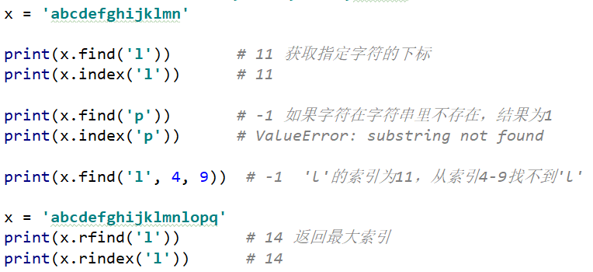
9. 字符串
9.3 字符串常见操作
字符串的常见操作包括：
查找内容：find, index, rfind, rindex

Slide 16
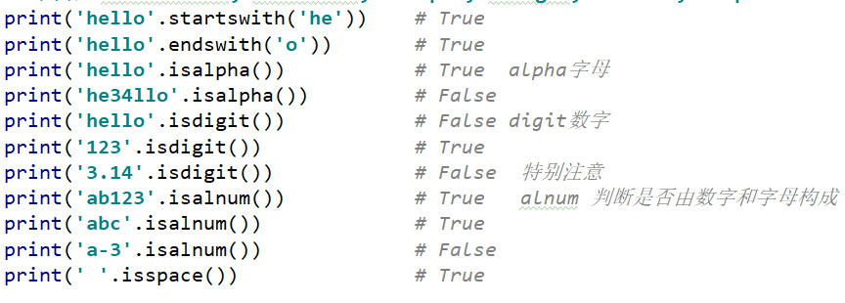
9. 字符串
9.3 字符串常见操作
字符串的常见操作包括：
判断：startswitch, endswitch, isalpha, isdight, isalnum, isspace
is开头的是判断，返回结果为 bool 类型。

Slide 17
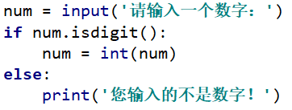
9. 字符串
9.3 字符串常见操作
字符串的常见操作包括：
判断：startswitch, endswitch, isalpha, isdight, isalnum, isspace
is开头的是判断，返回结果为 bool 类型。

Slide 18

9. 字符串
9.3 字符串常见操作
字符串的常见操作包括：
计算出现次数：count

Slide 19


9. 字符串
9.3 字符串常见操作
字符串的常见操作包括：
替换内容：replace

Slide 20

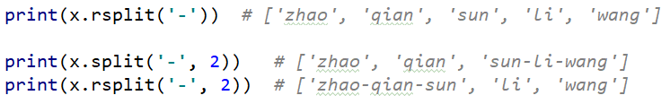

9. 字符串
9.3 字符串常见操作
字符串的常见操作包括：
切割字符串：split, rsplit, splitlines,
使用split方法可以将字符串切割为列表。

Slide 21
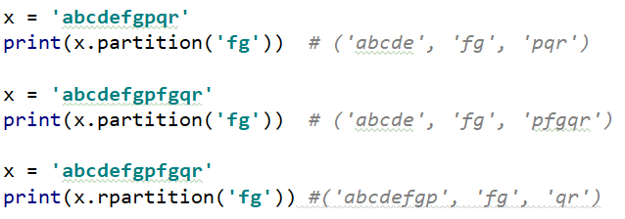
9. 字符串
9.3 字符串常见操作
字符串的常见操作包括：
切割字符串：partition, rpartition
partition 是指定一个字符串作为分隔符。

Slide 22
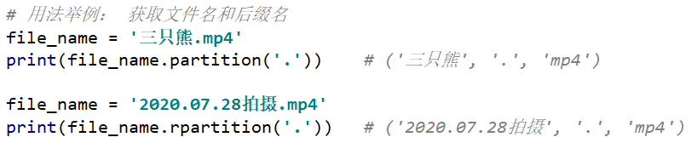
9. 字符串
9.3 字符串常见操作
字符串的常见操作包括：
切割字符串：partition, rpartition
用法举例： 获取文件名和后缀名

Slide 23
9. 字符串
9.3 字符串常见操作
字符串的常见操作包括：
修改大小写：capitalize, title, upper, lower
x = ‘hello word\nyes’ print(x.capitalize()) # 只有Hello首字母大写；令第一个单词首字母大写 print(‘hello’.upper()) # HELLO ；转为大写 print(‘WorLd’.lower()) # world ；转为小写 print('hello world'.title())# Hello World 每个单词的首字母均大写
while True: content = input('请输入内容（输入Exit退出）：') print('您输入的内容是：', content) if content.lower() == 'exit': break

Slide 24
9. 字符串
9.3 字符串常见操作
字符串的常见操作包括：
空格处理：ljust, rjust, center, lstrip, rstrip, strip
ljust（length）让字符串以指定长度显示，如果长度不够，默认右侧以空格补齐。
print('Monday'.ljust(10)) # ljust(width,fillchar) print('Monday'.ljust(10, '+')) # Monday++++ print('Monday'.rjust(10, '+')) # ++++Monday print('apple'.center(10, '.')) # ..apple... print(' apple '.lstrip()) # 去掉左边空格 print(' apple '.rstrip()) # 去掉右边空格 print(' apple '.strip()) # 去掉两边空格

Slide 25
9. 字符串
9.3 字符串常见操作
字符串的常见操作包括：
字符串拼接：join
将列表转换为字符串。
x = 'zhao-qian-sun-li-wang' print(x.split('-')) # ['zhao', 'qian', 'sun', 'li', 'wang'] print(x) # zhao-qian-sun-li-wang y = ['zhao', 'qian', 'sun', 'li', 'wang'] print('-'.join(y)) # zhao-qian-sun-li-wang print('*'.join(y)) # zhao*qian*sun*li*wang print('-'.join('yes'))# y-e-s

Slide 26
9. 字符串
9.3 字符串常见操作
字符串的常见操作包括：
复习：
字符串里有限度的支持加法和乘法运算符。
两个字符串类型的数据使用加法运算符，用来拼接两个字符串。在Python里数字和字符串不能做加法运算。
数字和字符串之间使用乘法运算符，用于将字符串重复多次。
字符串之间使用比较运算符，会根据各个字符的编码值逐一进行比较。
数字和字符串之间，做 == 运算的结果是 False，做 != 运算的结果是 True，其它的比较运算均不支持，否则会报错。

Slide 27
9. 字符串
9.3 字符串常见操作
Test：
模拟生成指定长度的随机密码。
(随机生成由字母和数字构成的指定长度的字符串。)
提示：
ascii_letters、digits
1. 候选字符： string中的英文字母大小写、数字字符。
2. random中的 choice，随机选取字符。
3. 字符串方法join()连接为字符串。

Slide 28
9. 字符串
9.3 字符串常见操作
Test：
模拟生成指定长度的随机密码实现 凯撒加密算法，对英文字母处理 把每个英文字母变为其后面的第k个字母。
示例：
几分钟时间【自学研究】 maketrans()方法 的用法。
>>> s = “My name is Python."
若k=2,则加密后结果为：
‘Oa pcog ku Ravjqp.'

Slide 29
9. 字符串
9.3 字符串常见操作
Test：
模拟生成指定长度的随机密码实现 凯撒加密算法，对英文字母处理 把每个英文字母变为其后面的第k个字母。
提示：
1. 使用maketrans()和translate()方法。
2. 用到string中的大小写字母。

Slide 30
9. 字符串
9.4 字符集和编码
概述
计算机只能识别 0 和 1 。
A ➔ 65 ➔ 0100 0001 ➔ 八位一个字节
a ➔ 97 ➔ 0110 0001 ➔ 八位一个字节
ASCII码表使用一个字节表示一个字符。最多只能表示129个字符。
最高位不使用。
0000 0000 最小 0。
1111 1111 最大 1。

Slide 31
9. 字符串
9.4 字符集和编码
概述
Latin1码表。
在ASCII码表的基础上使用了最高位 0~127 与ASCII码表一致。
ISO-8859-1使用了最高位 0~127 与ASCII码表完全兼容，最多可以表示255个字符。
Unicode编码 == > 大部分国家的文字都有一个对应的编码。

Slide 32
9. 字符串
9.4 字符集和编码
概述
ASCII ==> Latin1 ==> Unicode编码
字符 == > 数字编码存在一个对应关系。
使用内置函数 chr 和 ord 能够查看数字和字符的对应关系。
ord 获取字符对应的编码；chr 根据编码获取对应的字符。
print(ord('a')) # 97 print(ord('你')) # 20320 print(ord('*')) # 42 print(chr(65)) # A print(chr(43)) # + print(chr(12371)) # こ

Slide 33
9. 字符串
9.4 字符集和编码
扩展：
使用Unicode为每种语言的每个字符都设置了唯一的二进制编码，但它还存在一定的问题，不够完美。
例如：汉字“你” ，转成一个字符为0x4f60，转成二进制是0b0100 1111 0110 0000，此时存在两个问题：（1） 0100 1111 0110 0000到底是汉字“你”，还是两个Latin1字符？（2）如果Unicode进行了规定，每个字符都是用n个8位来表示，对Latin1字符来说又会浪费很多存储空间。
为解决这个问题，就出现了一些编码规则，按照一定的编码规则对Unicode数字进行计算，得出新的编码。在中国常用的字符编码有：utf-8(统一编码，汉字占三个字节)、Big5(繁体中文)、GBK(国标扩，汉字占两个字节，简体中文)这三种。

Slide 34
9. 字符串
9.4 字符集和编码
扩展：
在中国常用的字符编码有：utf-8(统一编码，汉字占三个字节)、Big5(繁体中文)、GBK(国标扩，汉字占两个字节，简体中文)这三种。
使用字符串的 encode 方法，可以将字符串转换成指定编码集结果。
反之，使用 decode 方法。
# 字符串转化为指定编码集结果 print('你'.encode('gbk')) # b'\xc4\xe3' 50403 print(ord('你')) # 20320 print(bin(0xc4e3)) # 0b 1100 0100 1110 0011 print('你'.encode('utf8')) # b'\xe4\xbd\xa0' print(bin(0xe4bda0)) # 0b 11100100 10111101 10100000
print(b'\xe4\xbd\xa0'.decode('utf8')) # 你

Slide 35
9. 字符串
9.4 字符集和编码
扩展：
在中国常用的字符编码有：utf-8(统一编码，汉字占三个字节)、Big5(繁体中文)、GBK(国标扩，汉字占两个字节，简体中文)这三种。
使用字符串的 encode 方法，可以将字符串转换成指定编码集结果。
反之，使用 decode 方法。
纯文字的乱码，基本上是 编码 和 解码 格式不一致。
y = '你好'.encode('utf8 ') print(y) # b'\xe4\xbd\xa0\xe5\xa5\xbd' print(y.decode('gbk')) # 浣犲ソ

Slide 36

9. 字符串
9.5 成员运算符
in 和 not in 运算符
用来判断一个内容在可迭代对象里是否存在。
判断用户输入的内容在字符串里是否存在。
word = ‘hello’ x = input(‘请输入一个字符：’)

Slide 37
9. 字符串
9.6 字符串的格式化方法
字符串格式化
格式化打印字符串有两种方式：
可以使用 % 占位符来表示格式化一个字符串。
%s == > 字符串占位符。
%d == > 整数占位符。
%nd == > 打印时显示 n 位，如果不够，在前面使用空格补齐。
%f == > 浮点数占位符。
%. nf == > 保留小数点后 n 位。
%x == > 将数字使用十六进制输出。
%% == > 输出一个 % 。

Slide 38
9. 字符串
9.6 字符串的格式化方法
字符串格式化
格式化打印字符串有两种方式：
可以使用 % 占位符来表示格式化一个字符串。
请大家利用 % 编程实现以下输出：
大家好，我的名字是zhangsan我今年18岁了。
名字是zhangsan,今年18岁了，今年挣了3.140000元钱
大家好，我是 5号选手。
大家好，我是5 号选手。
大家好，我是005号选手。
我今天挣了3.14元钱。
ff
FF
我班同学中男生占%20。
使用%x

Slide 39
9. 字符串
9.6 字符串的格式化方法
字符串格式化
示例：
name = 'zhangsan' age = 18 print('大家好，我的名字是', name, '我今年', age, '岁了。', sep='') print('大家好，我的名字是%s我今年%d岁了。'%(name, age)) print('名字是%s,今年%d岁了，今年挣了%f元钱'%(name, age, 3.14)) print('大家好，我是%3d号选手。'% 5) print('大家好，我是%-3d号选手。'% 5) print('大家好，我是%03d号选手。'% 5) print('我今天挣了%.2f元钱。'% 3.1415926) print('%x'% 255) print('%X'% 255) print('我班同学中男生占%%%d。'% 20)

Slide 40
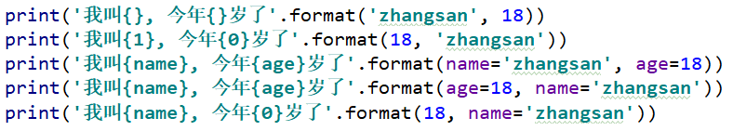
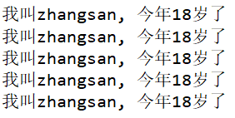
9. 字符串
9.6 字符串的format方法
字符串格式化
格式化打印字符串有两种方式：
2. 可以使用 {} 进行占位。
{} 里面什么都不屑，会一一读取后面的内容。

Slide 41
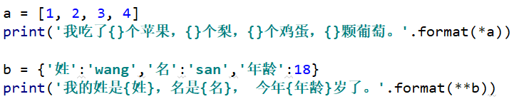

9. 字符串
9.6 字符串的format方法
字符串格式化
格式化打印字符串有两种方式：
2. 可以使用 {} 进行占位。
{} 里面什么都不屑，会一一读取后面的内容。

Slide 42
谢 谢！

Slide 43
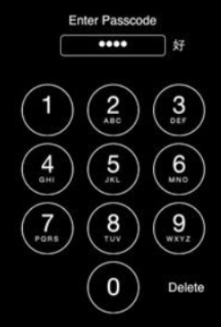
实验
检测密码的强弱程度
密码强度：
是指一个密码对抗猜测或时暴力破解的有效程度；一般是指一个未授权的访问者得到正确密码的平均尝试次数。

Slide 44
实验
检测密码的强弱程度
检测密码强度的常用规则：
密码长度至少8位
密码含有数字
密码含有字母
提示：
由用户设置密码。
设置一个变量str_level用于记录密码的强度，初始为0。满足一个条件，对其加1 。
长度判断：使用len()方法。
包含数字判断：使用isnumeric()方法。
包含字母判断：使用isalpha()方法。
如果str_level等于3，密码强度合格，否则不合格。

Slide 45
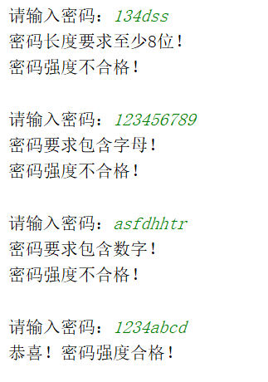
实验
检测密码的强弱程度
运行结果示例：

